Slide 1
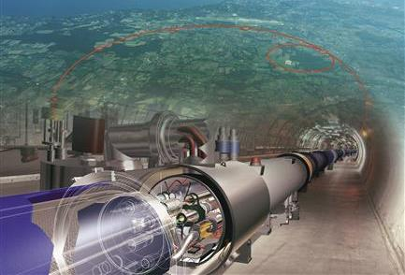

Die Welt der kleinsten Teilchen
Michael Kobel
BSZ Agrar und Ernährung, Dresden, 6.3.2017
Notes:
Sie können zum Einstieg einen kurzen Film zeigen, z.B. “CERN in 3 Minuten” (Klick auf das Bild):
http://www.weltmaschine.de/service__material/filme__videos/cern_in_3_minuten

Slide 2
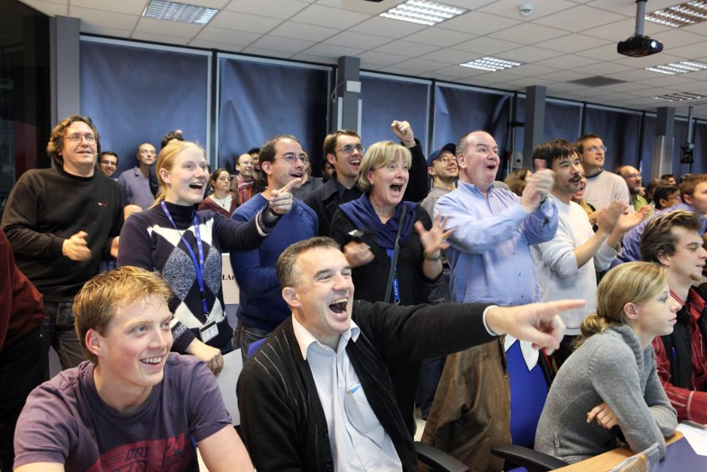

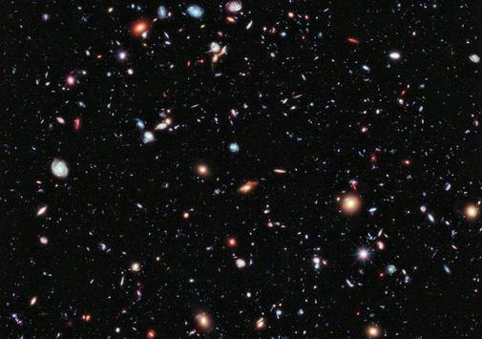
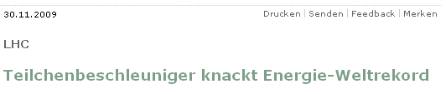
Notes:
Ein motivierender Einstieg für eine Masterclass!

Slide 3

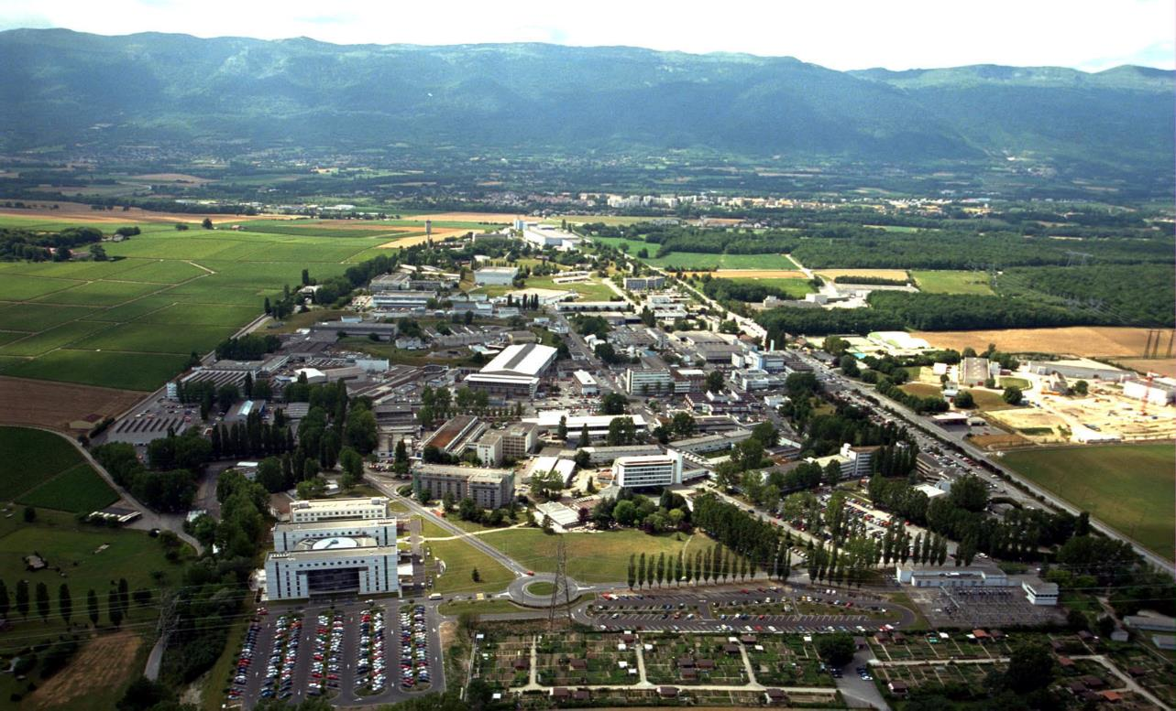
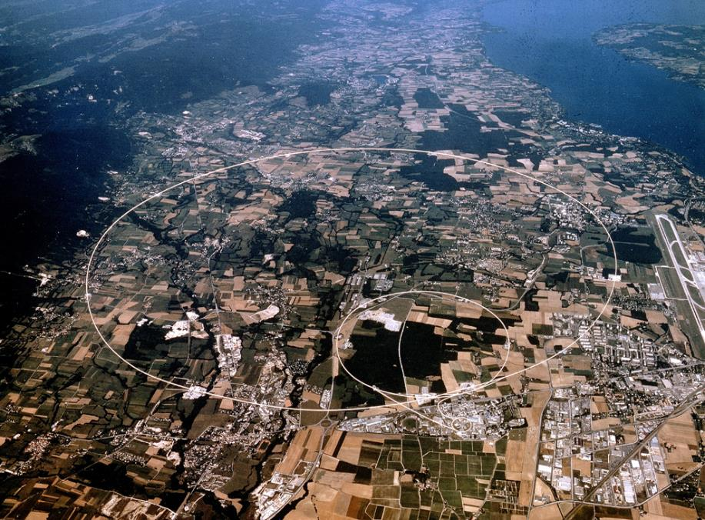
Das CERN
(Conseil Européen pour la Recherche Nucléaire)
Das größte Teilchenphysik-Forschungszentrum der Welt
im Grenzgebiet zwischen der Schweiz und Frankreich

Slide 4
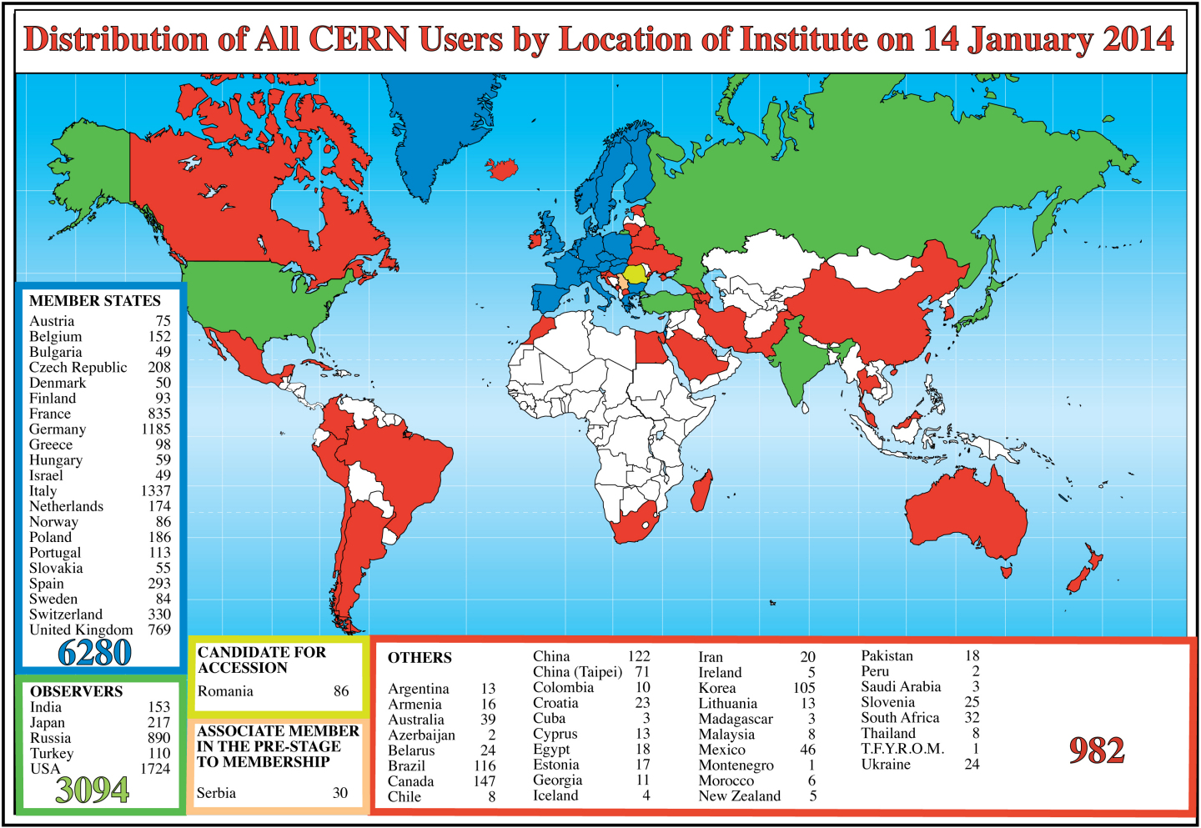
ca. 2300 CERN-Angestellte (deutscher Anteil ca. 10%)‏
weltweit etwa 10500 “Nutzer” (ca. 11% aus Deutschland)‏

Slide 5
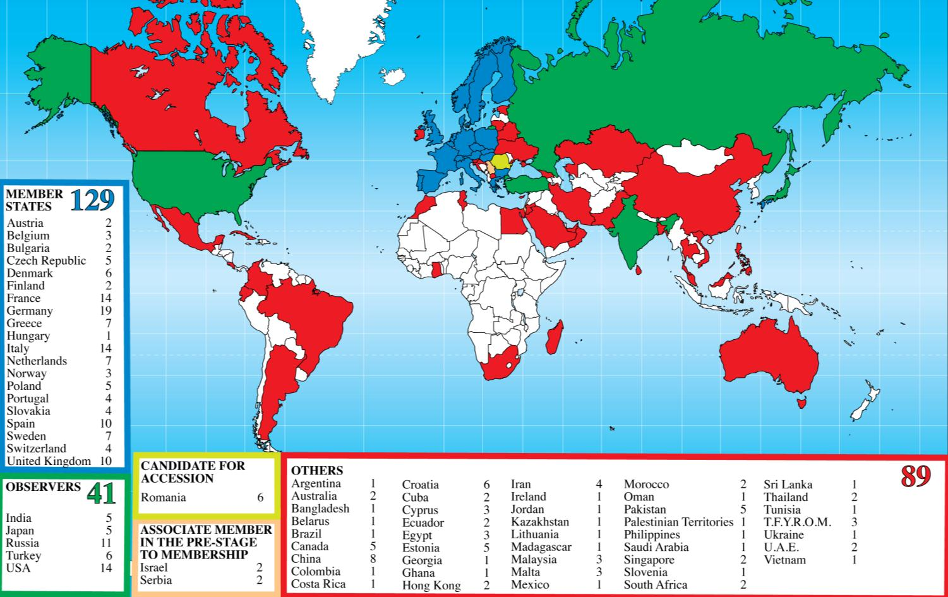
Sommerstudenten 2014

Slide 6
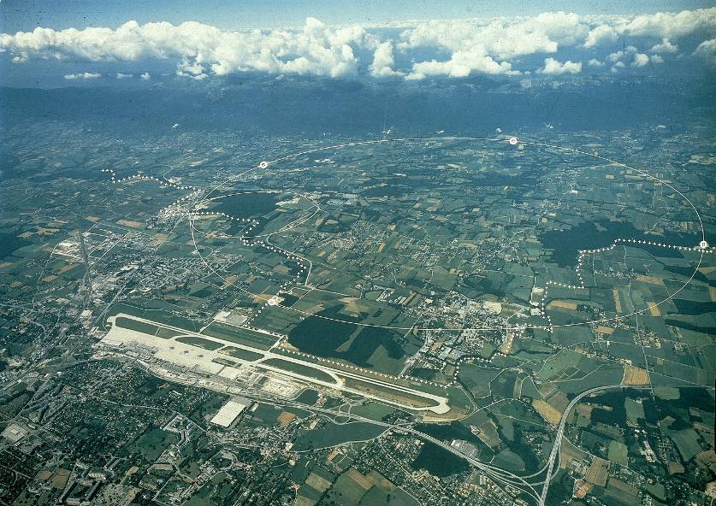
Gelände und Beschleuniger
~8 km
CERN-Prevessin
Frankreich
SPS Beschleuniger
Schweiz
CERN Hauptgelände
LHC Beschleuniger
(etwa 100m unter der Erde)

Slide 7
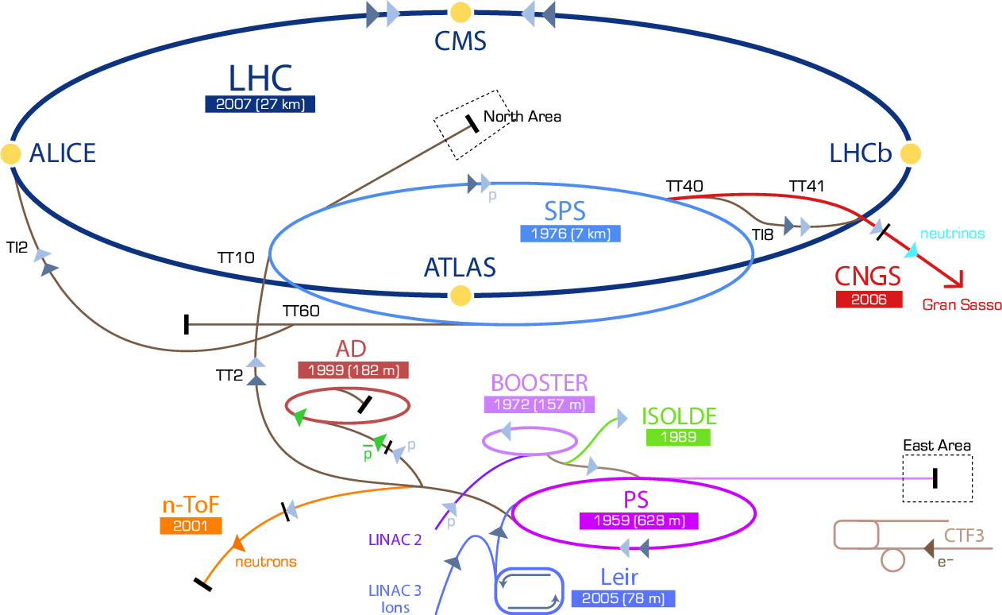
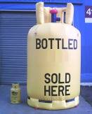
Wesentliche Aufgabe: Bau und Betrieb von Beschleunigern
7 TeV
Die CERN Teilchen-Beschleuniger:
mehr als 50 km Tunnel unter der Erde
5
LHC
450 GeV
4
5
SPS
26 GeV
3
PS
4
1.4 GeV
2
BOOSTER
50 MeV
2
1
LINAC2
3
1
PROTONS
Start

Slide 8
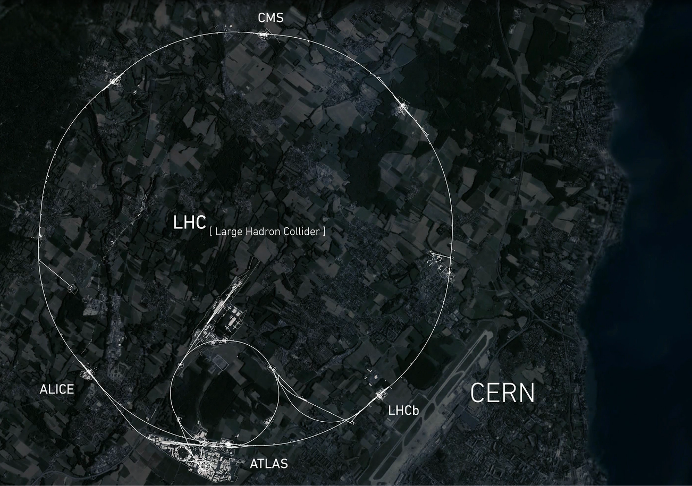
Video: von den Beschleunigern zu den Daten

Slide 9
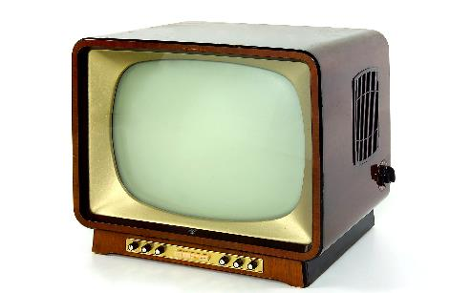
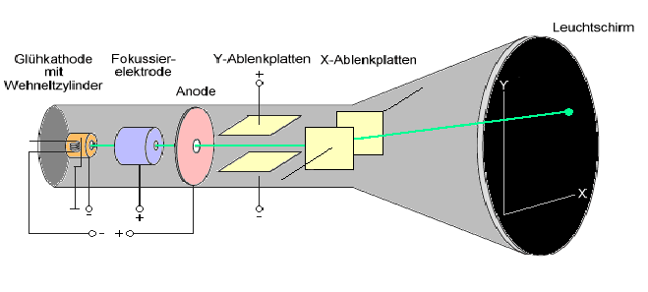
Wie funktioniert ein Teilchenbeschleuniger?
Der einfachste Beschleuniger:
Ein alter Fernseher (Braun‘sche Röhre)!
Elektronen erzeugen: Glühkathode
…beschleunigen: elektrisches Feld (Hochspannung)
…ablenken und fokussieren: elektrisches oder magnetisches Feld
Leuchtschirm
Fokussier-
Elektrode
Anode
Ablenkplatten
Glühkathode
Elektronen-
Strahl
Notes:
9

Slide 10
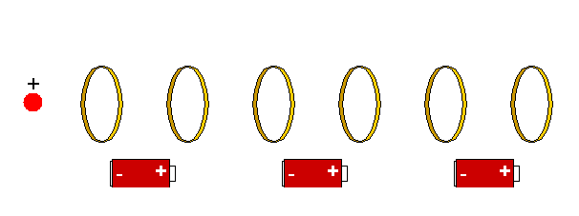
Wie funktioniert ein Teilchenbeschleuniger?
Um in Teilchenbeschleunigern höhere Energien zu erreichen, durchlaufen die geladenen Teilchen ein elektrisches Wechselfeld:
Wird die Polung des elektrischen Feldes im richtigen Moment umgekehrt, wird das Teilchen beschleunigt.
Proton
Notes:
An dieser Stelle können Sie die interaktive Animation [RF_cavity] zeigen. Diese finden Sie im internen Bereich des Teilchenwelt-Forums unter http://www.teilchenwelt.de/forum/index.php?page=Thread&threadID=199
Entpacken Sie das zip-Archiv und öffnen Sie die Datei [cavity-simu.html]. Die Simulation kann auch von einem Teilnehmer bedient werden.
10

Slide 11
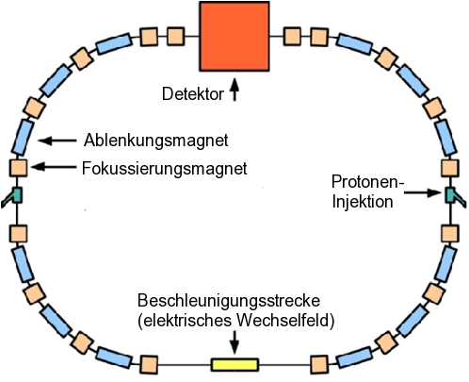
Wie funktioniert der LHC?
Im LHC durchlaufen Pakete (Bunches) von Protonen eine kreisförmige Bahn, auf der sie…
  …beschleunigt werden
  (elektrisches Wechselfeld)
  …abgelenkt werden…
  (Dipol-Magnete)
  …und fokussiert werden
  (Quadrupol-Magnete)
Notes:
Wenn 5-10 Minuten Zeit und eine Internetverbindung zur Verfügung stehen, können Sie mit den Teilnehmern das LHC-Spiel durchgehen: http://cern50.web.cern.ch/cern50/multimedia/LHCGame/StartGame.html
Nicht allen Schülern ist die Lorentzkraft ein Begriff! Sie sollte bei Bedarf näher erklärt werden (siehe nächste Folie)
11

Slide 12
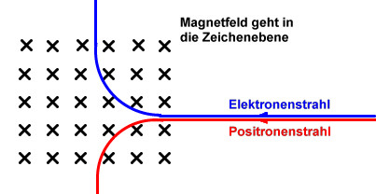
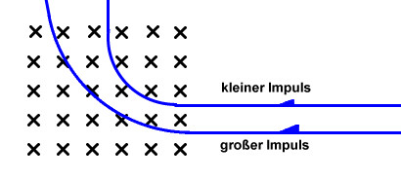
Magnetfelder und geladene Teilchen
Ein Magnetfeld lenkt elektrisch geladene Teilchen senkrecht zu ihrer Flugbahn ab (Lorentzkraft):
Die Richtung und Stärke der Bahnkrümmung hängen von der elektrischen Ladung und vom Impuls (also von Masse und Geschwindigkeit) des Teilchens ab.
Elektron
Kleiner Impuls
Positron
Großer Impuls
x: Das Magnetfeld zeigt vom Betrachter weg
Notes:
Insbesondere bei jüngeren Teilnehmern und Nicht-Leistungskursen sollte die Lorentzkraft erläutert werden.
Der Begriff „Impuls“ kann nicht vorausgesetzt werden.
In dieser Animation können Geschwindigkeit (bzw. Impuls), Ladung und Magnetfeld verändert werden:
http://www.lon-capa.org/~mmp/kap21/cd533capp.htm

Slide 13
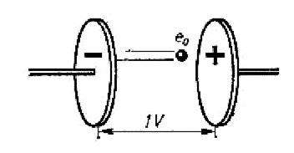
Elektronenvolt
1 eV ist die Energie, die ein Elektron gewinnt, wenn es eine Spannung von 1 Volt durchfliegt.
1 eV = 1,6 * 10⁻¹⁹ Joule
1 GeV = 10⁹ eV
1 TeV = 10¹² eV
Beispiele:
6,5 TeV: Bewegungsenergie eines Protons im LHC, ≈ Bewegungsenergie einer Mücke
0,94 GeV/c²: Masse eines Protons
  Man kann auch Massen in eV angeben! (wegen E=mc²)
Notes:
Die Einheit Elektronenvolt ist Teilnehmern nicht unbedingt bekannt. Um die neue Einheit zu veranschaulichen, sollten Vergleiche gegeben werden. Hierfür kann z.B. die nächste Folie genutzt werden.

Slide 14


Was geschieht im LHC?
Protonen kreisen in entgegengesetzten Richtungen mit einer Energie von je 6.5 Tera-Elektronenvolt (TeV)
Wenn die Protonen zusammenstoßen, entstehen neue Teilchen, die man in Detektoren nachweist.
Notes:
An dieser Stelle wurde der Begriff “Elektronenvolt” noch nicht erklärt → hier kann man auf später verweisen (Folie 23) und ggf. einen Vergleich geben: 6.5 TeV entspricht ca. der Bewegungsenergie einer fliegenden Mücke – für ein einzelnes Proton ist das aber extrem viel: So viel Energie hatten Teilchen Sekundenbruchteile nach der Entstehung des Universums (s. Folie 51)
An diese Stelle passt ein kurzes Video (48 Sekunden, Fahrt durch den LHC-Tunnel und Animation einer Teilchenkollision): http://www.atlas.ch/multimedia/#7-tev-event
Alternativ passt auch folgendes Video (32 Sekunden): http://www.weltmaschine.de/cern_und_lhc/lhc/wie_funktioniert_der_lhc/
Für den Fall, dass vor Ort keine Internetverbindung bestehen sollte, können Sie die Videos vor der Masterclass herunterladen.
14

Slide 15

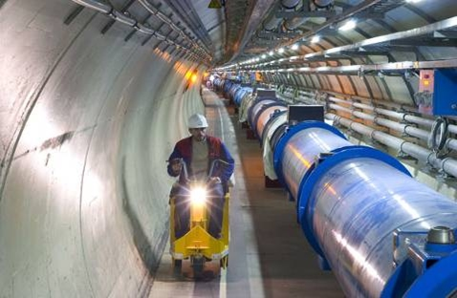
Der LHC ist…
Eine der schnellsten Rennstrecken der Welt
  Bis zu 5 Billiarden Protonen gleichzeitig
  99,999997% der Lichtgeschwindigkeit
  27 km langer Tunnel
    über 11 000 Runden pro Sekunde!

Slide 16

Der LHC ist…
Der leerste Raum im Sonnensystem
  Im Strahlrohr herrscht ein Vakuum wie im interstellaren Raum; selbst auf dem Mond ist der Druck höher.
Notes:
Im Kollisionsbereich des LHC herrscht ein Druck von etwa 10⁻¹³ bar, das entspricht 1/10 Billionstel des atmosphärischen Drucks an der Erdoberfläche.
Die Teilchendichte auf der Erdamosphäre beträgt ca. 10¹⁹ Teilchen/cm³; im LHC befinden sich in der Nähe der Kollisionspunkte nur noch etwa 10⁶ Luftmoleküle/cm³.
Mögliche Frage an die Teilnehmer: Warum muss im Strahlrohr so ein gutes Vakuum herrschen?

Slide 17
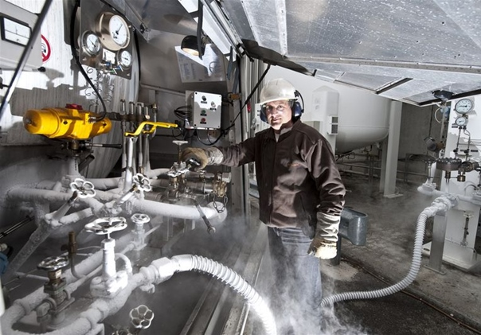
Der LHC ist…
Einer der kältesten Orte im Universum…
  Die supraleitenden Magnete des LHC arbeiten bei -271°C: kälter als im Weltall!
  100 Tonnen flüssiges Helium – der größte Tiefkühlschrank der Welt!
Notes:
Mögliche Fragen an die Teilnehmer: Wozu braucht man so ein starkes Magnetfeld?
Warum müssen die Magnete supraleitend sein?

Slide 18
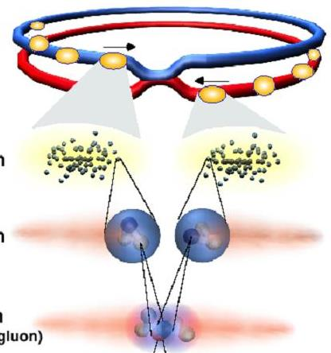
Teilchenkollisionen im LHC
2 gegenläufige Protonenstrahlen
…mit je 1400 Teilchenpaketen
100 Milliarden Protonen
pro Paket
20 Millionen Paket-Kreuzungen pro Sekunde…
…mit je etwa 30 Proton-Proton-Kollisionen
➔ ca. 600 Millionen Kollisionen pro Sekunde!
Teilchenpakete
Protonen
Quarks, Gluonen
Notes:
Hier sind nicht die genauen Zahlen wichtig, sondern die Größenordnungen – um den Teilnehmern in der Folge klar zu machen, warum so viele Kollisionen notwendig sind.
18

Slide 19
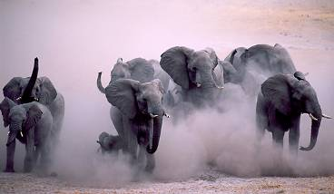
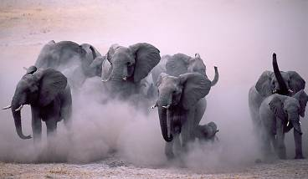


LHC Energie
Gespeicherte Energie der beiden Protonenstrahlen: 2 x 346 MJ
Wie 240 Elefanten auf Kollisionskurs
120 Elefanten mit 40 km/h
120 Elefanten mit 40 km/h
Nadelöhr:
0.3 mm Durchmesser
Protonstrahlen am Kollisionspunkt:
0.03 mm Durchmesser
Die Energie eines
einzelnen Protons
entspricht der einer
Mücke im Anflug

Slide 20
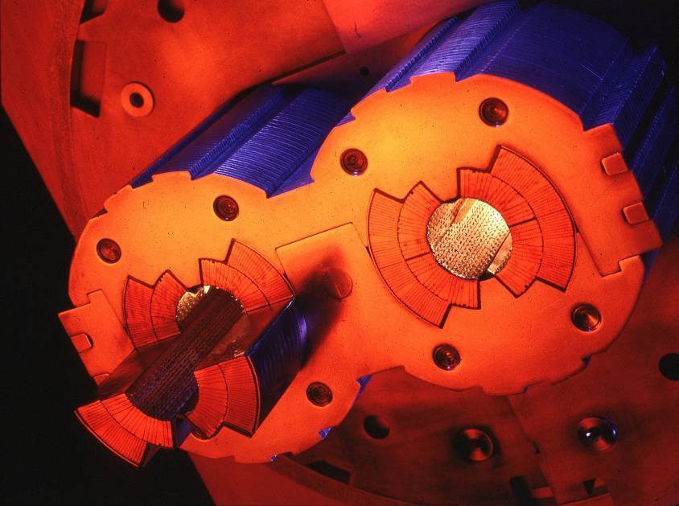
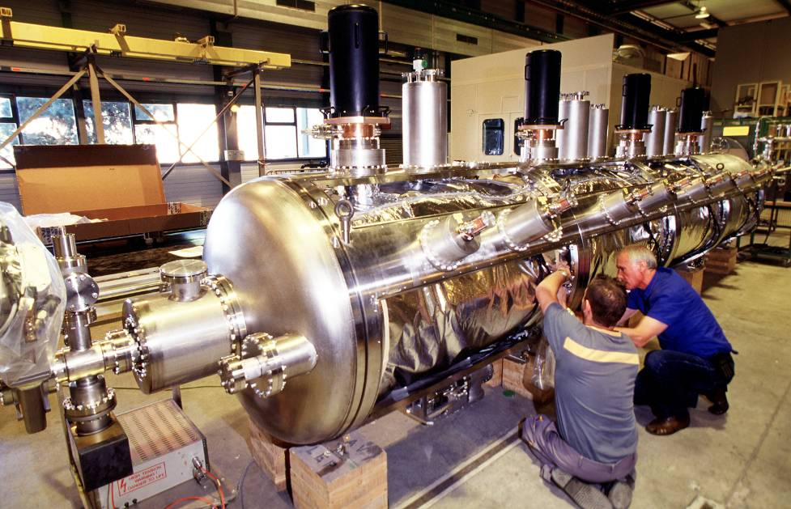
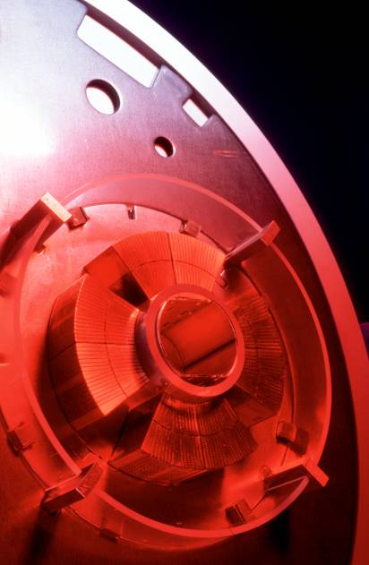
Bilder vom LHC
CERN visit - Introduction

Slide 21
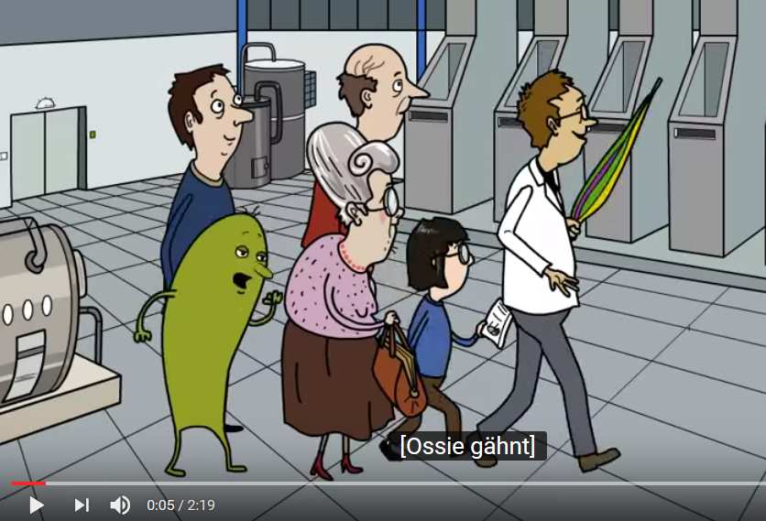
Besucher sind immer willkommen

Slide 22
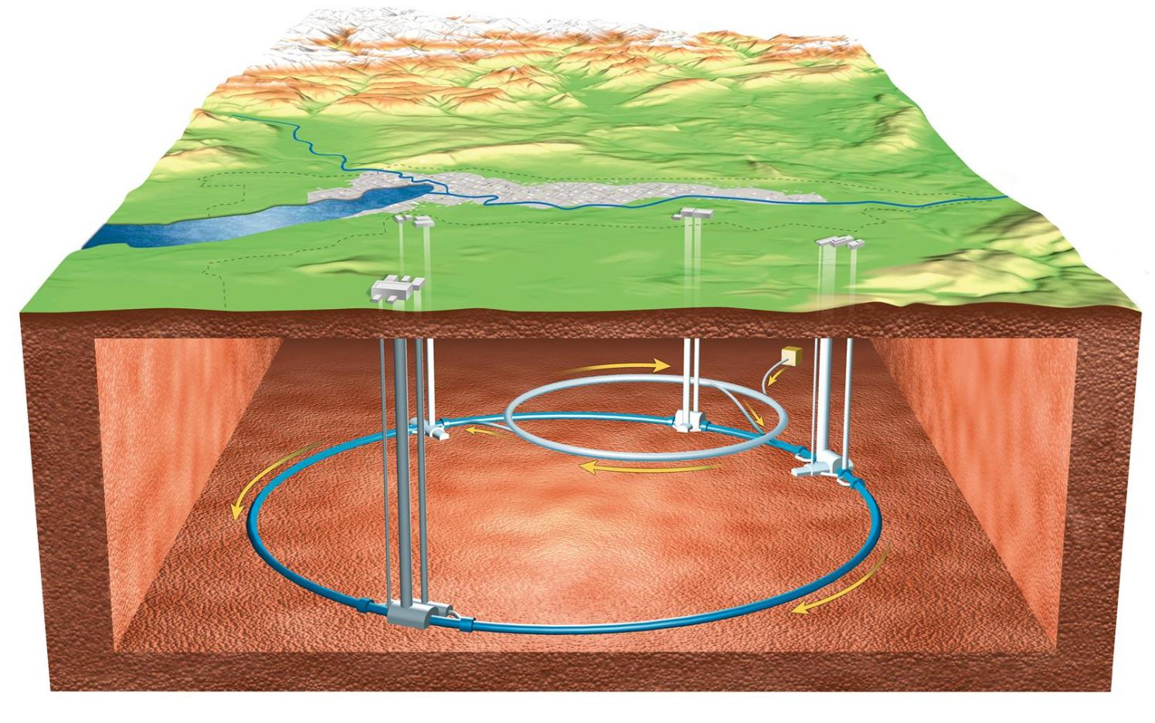
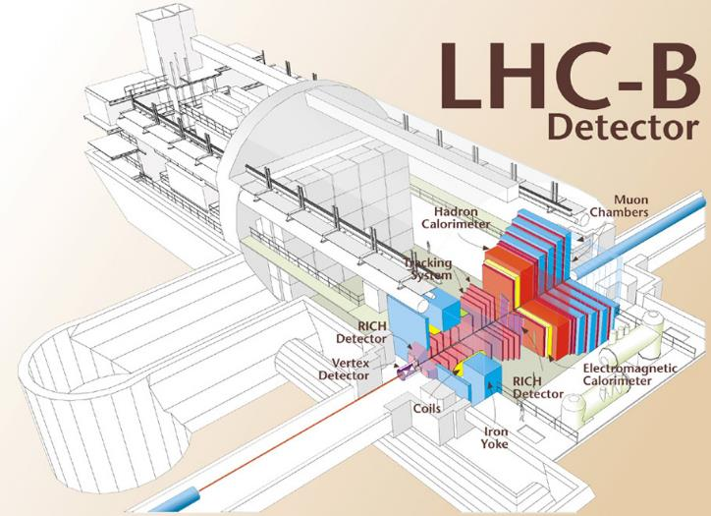
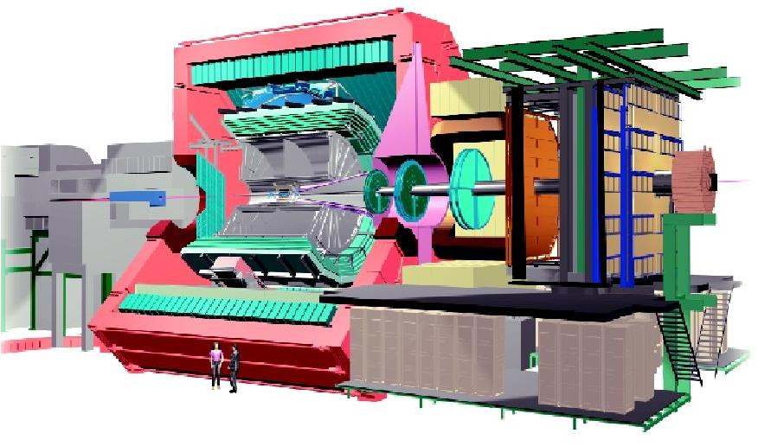
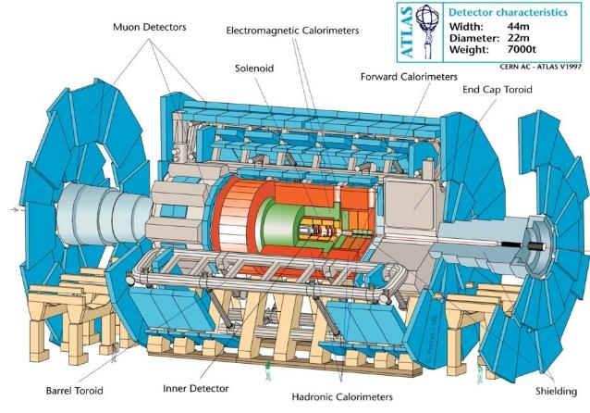
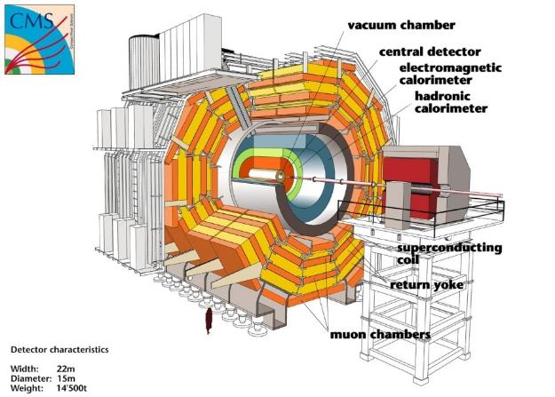
4 Detektoren an Kollisionspunkten
ATLAS: A Toroidal Lhc ApparatuS (Allzweck)
CMS: Compact Muon Solenoid (Allzweck)
LHC-b : Asymmetrie zwischen Materie und Antimaterie
ALICE: Quark-Gluon Plasma in Pb-Pb Kollisionen

Slide 23
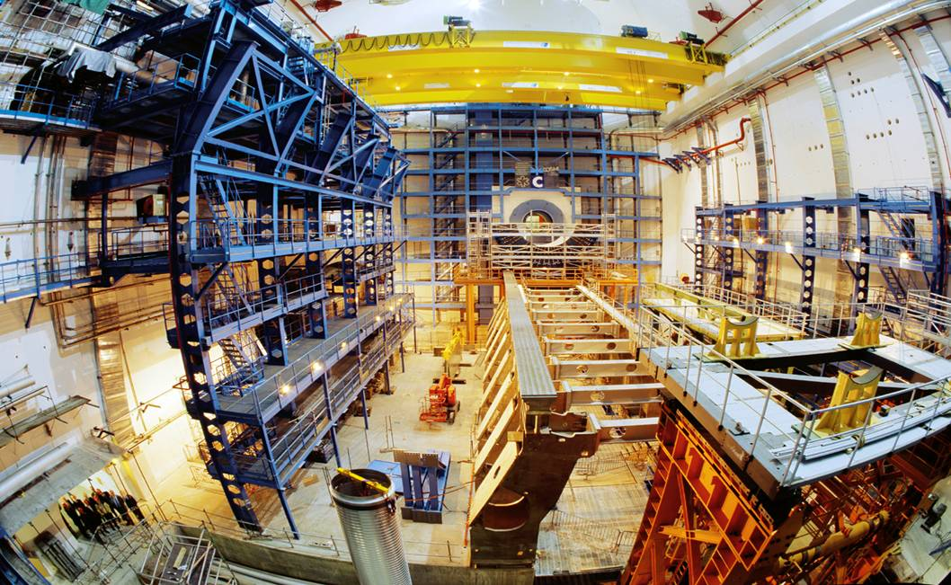

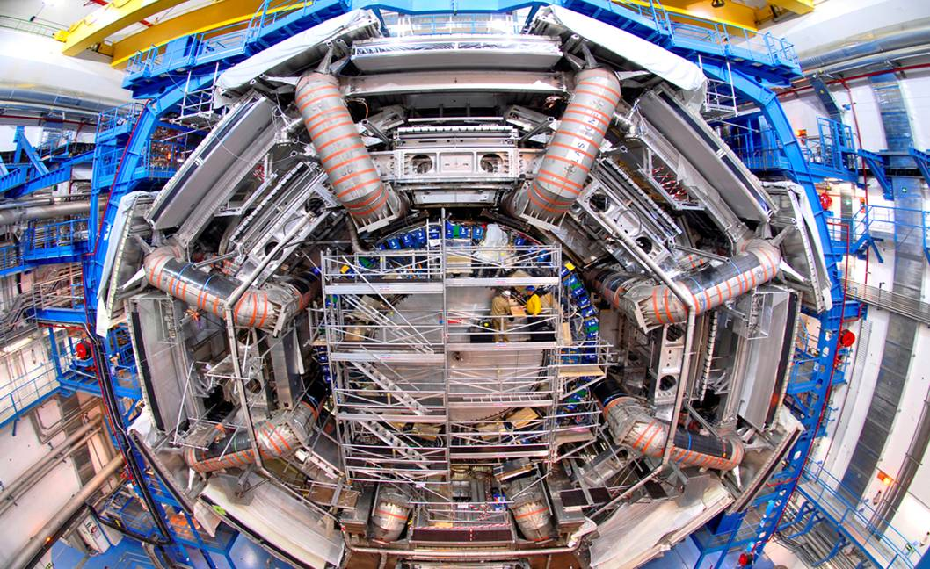
Der ATLAS Detektor im Aufbau
Beginn 2004
Quelle: http://cds.cern.ch/record/1459438

Slide 24
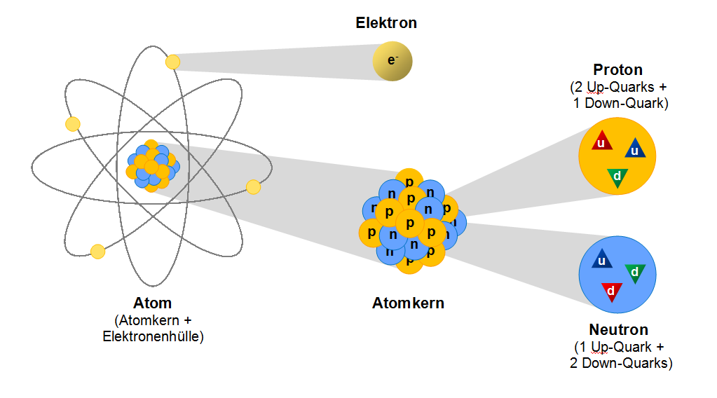
Woraus besteht die Welt?
Alle Materie besteht letztlich aus Elementarteilchen – das sind Teilchen, die nicht aus noch kleineren Teilchen bestehen.
Die stabile Materie in unserer Umgebung besteht aus Elektronen, Up- und Down-Quarks.

Slide 25
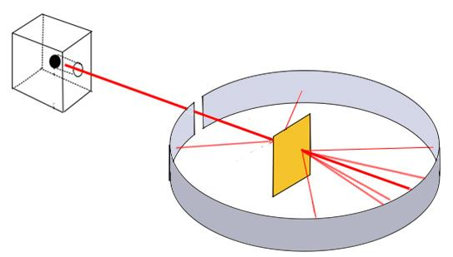
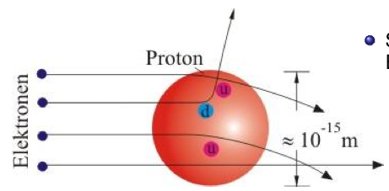
Wozu Teilchenbeschleuniger?
1. Strukturuntersuchungen
α-Strahler
Goldfolie
Detektor
Rutherford-Streuexperiment (1911)
Streuung von α-Teilchen an Goldatomen → Atomkern
Experiment am SLAC (1969)
Streuung von Elektronen an Protonen
→ Quarks
Notes:
An dieser Stelle können allgemein Streuexperimente erklärt werden.
Achtung: Man kann nicht voraussetzen, dass die Teilnehmer wissen, dass Materieteilchen eine Wellenlänge zugeordnet werden kann.
SLAC: Stanford Linear Accelerator Center: Linearbeschleuniger für Elektronen und Positronen

Slide 26
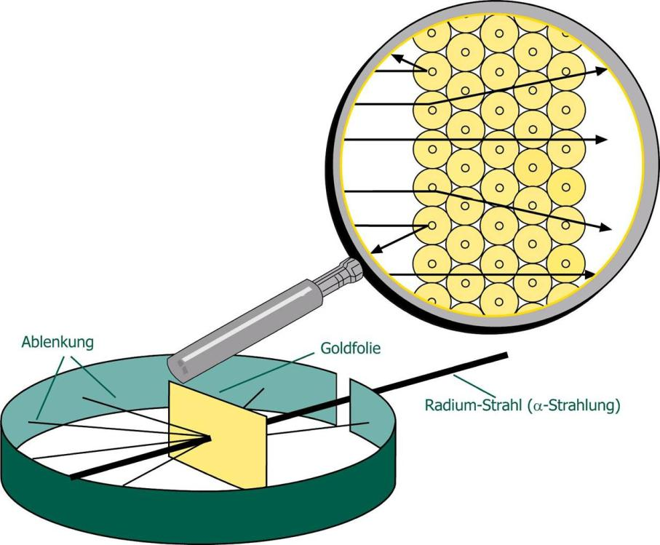
Woher kommt dieses Wissen?
Streuung von α-Strahlung an einer Goldfolie
(Geiger, Marsden, Rutherford, 1911)
Existenz eines sehr kleinen Atomkerns

Slide 27
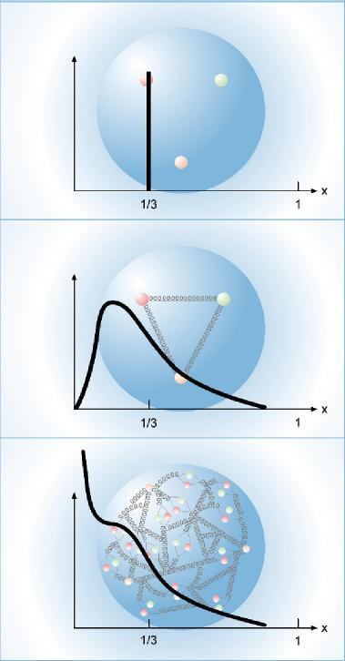
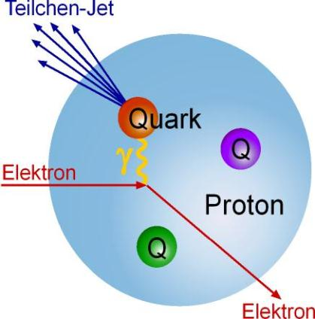
Beschleuniger als Mikroskope
Elektronen sind ideale Sonden zur Untersuchung der Struktur des Protons
können durch Austausch eines Lichtquants (Photon) an Quarks streuen
machen die 3 Quarks
als Bestandteile des Protons sichtbar
Je höher die Energie, desto größer das „Auflösungsvermögen“ der Reaktion
(Erkennen von kleinen Strukturen)

Slide 28
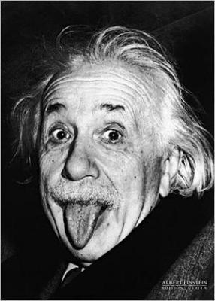
Wozu Teilchenbeschleuniger?
2. Erzeugung massereicher Teilchen
Masse ist eine Form von Energie!
Masse und andere Energieformen können sich ineinander umwandeln.
Beispiel:
Kernspaltung im Kraftwerk
(Masse →Wärme → elektrische Energie)
Teilchenkollisionen!
(Bewegungsenergie → Masse)
E = mc²
Notes:
Bei jüngeren Schülern sollte man ggf. durchgehen, was mit „andere Energieformen“ gemeint sein kann: Bewegungsenergie, Wärme, elektrische Energie etc.
Mögliche Frage an die Teilnehmer, nachdem die Zeile „Beispiele“ eingeblendet wird:
Kennt ihr Beispiele, wo Masse in eine andere Energieform umgewandelt wird? (Tipp: Kraftwerk)
Genau genommen wird bei der Kernspaltung nur Bindungsenergie der Atomkerne in Wärmeenergie umgewandelt - das ist äquivalent zu einer Massenänderung. Jedoch bleiben alle Elementarteilchen und Nukleonen erhalten, es wird also keine Teilchen-Ruhemasse in Energie umgewandelt.

Slide 29
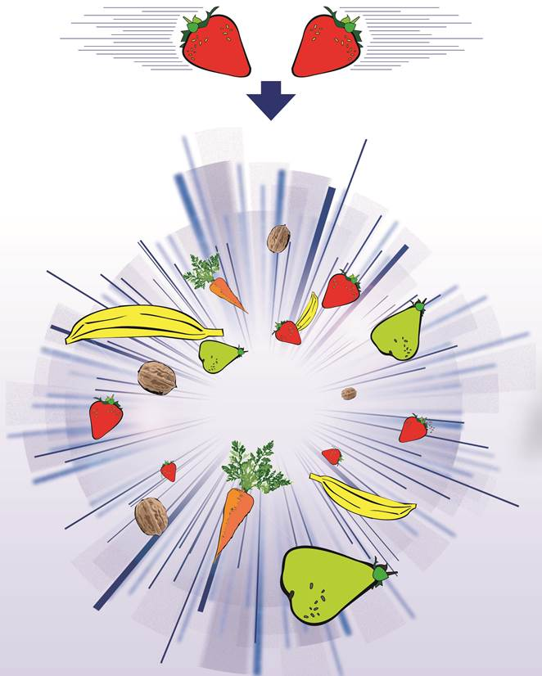

Bei Teilchenkollisionen wandelt sich ein Teil der Bewegungsenergie in Masse um
So werden völlig neue Teilchen erzeugt…
…diese waren vorher keine Teile der Protonen!
Manchmal entstehen auch exotische Teilchen…!
Notes:
Bevor man den Text einblendet, könnte man die Teilnehmer zur Diskussion anregen:
“Dieses Bild sagt viel darüber aus, was wir am LHC machen. Was meint ihr, hat dieses Bild mit Teilchenphysik zu tun?”
29

Slide 30
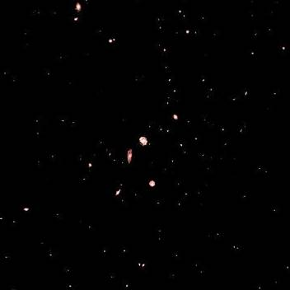
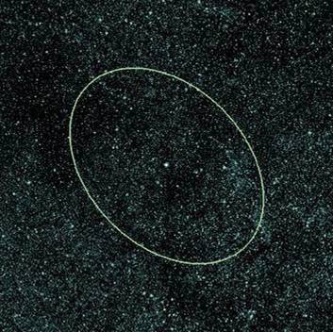
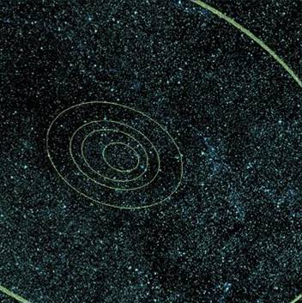
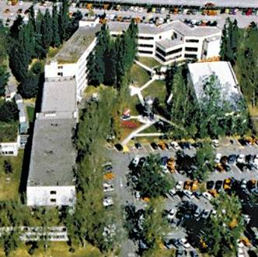
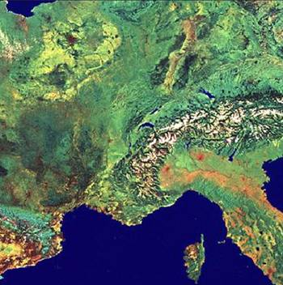
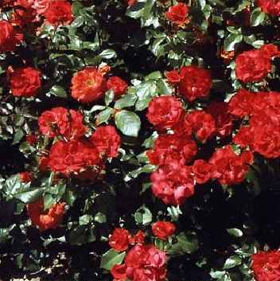
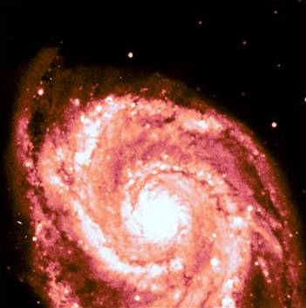

















Die Struktur der Materie
Eine Reise in den Makro- und Mikrokosmos
10²⁶ m =
100 000 000 000 000 000 000 000 000 m
Das Bild mit dem größten Maßstab, das je aufgenommen wurde. Jeder der 9325 Punkte ist eine Galaxis wie unsere Milchstraße. Sie gruppieren sich in Supergalaxien um leere Räume, die 150 Millionen Lichtjahre messen können.
10⁻¹⁵ Meter = 0,000 000 000 000 001 Meter
Protonen und Neutronen im Kern bestehen aus jeweils drei Quarks. Im CERN werden die Wechselwirkungen der Quarks unter-sucht, um zu ergründen, wie bei der Geburt des Universums die elementaren Teilchen entstanden sind.
10²³ Meter =
100 000 000 000 000 000 000 000 Meter
Unsere Milchstraße ist von den anderen Galaxien der „Lokalen Gruppe“ nicht zu unterscheiden. Ein Lichtstrahl würde für eine Reise quer durch dieses Bild über 10⁷ (10 Millionen) Jahre benötigen.
10²¹ Meter =
1 000 000 000 000 000 000 000 Meter
Unsere Galaxis, die Milchstraße, ähnelt einem Wasserstrudel. Sie hat spiralför-mige Arme, die sich von der Mitte nach außen winden, und rotiert mit 900 km/h.
10⁻¹⁴ Meter = 0,000 000 000 000 01 Meter
Das Zentrum des Kohlenstoffatoms bildet der Kern, der aus sechs Protonen und sechs Neutronen aufgebaut ist. 99,95% der Masse des Atoms konzentrieren sich in diesem winzigen Volumen.
10¹⁹ Meter =
10 000 000 000 000 000 000 Meter
Unser Sonnensystem verblasst vor dem Hintergrund der anderen Sterne. Zwischen 10¹⁴ und 10¹⁹ sind keine neuen Strukturen zu erkennen.
10⁻¹⁰ Meter = 0,000 000 001 Meter
Das Kohlenstoffatom, ein wichtiger Baustein des Lebens, besteht über-wiegend aus leerem Raum. Eine Wolke aus sechs negativ geladenen Elektronen umgibt den positiv geladenen Kern.
10⁻⁸ Meter = 0,000 000 01 Meter
Im Mittelpunkt dieser Zelle befindet sich ein aus zwei Spiralen gewundenes DNS-Molekül. Es enthält die genetische Information, die zur Reproduktion der Fliege benötigt wird.
10⁻⁴ Meter = 0,0001 Meter
Das Fliegenauge besteht aus Hunder-ten kleinerer Augen. Jede Facette besteht aus einer kleinen Linse mit lichtempfindlichen Zellen darunter.
10¹² Meter = 1 000 000 000 000 Meter
Die Bahnen der vier inneren Planeten: Merkur, Venus, Erde und Mars. Alle vier haben eine Gesteinskruste und einen Kern aus Metallen.
10⁰ Meter = 1 Meter
Ihre Reise beginnt im Garten. Dieser Maßstab ist uns am vertrautesten: unsere eigene Größe.
10⁹ Meter = 1 000 000 000 Meter
Die Bahn des Mondes um die Erde: die längste Reise, die Menschen je unternommen haben.
10⁴ Meter = 10 000 Meter
Dies Bild zeigt etwa die Fläche, die der größte Beschleuniger des CERN einnimmt, der Large Hadron Collider LHC.
10⁰ Meter = 1 Meter
Ihre Reise beginnt im Garten. Dieser Maßstab ist uns am vertrautesten: unsere eigene Größe.
10⁶ Meter = 1 000 000 Meter
In diesem Quadrat von 1000 km Seitenlänge ist der Genfer See deutlich zu erkennen.
10⁻³ Meter = 0,001 Meter
Ein Fliegenauge besteht aus Hunderten von winzigen Facetten, ähnlich einer Bienenwabe.
10⁻⁵ Meter = 0,000 01 Meter
Zwischen den Facetten liegen Härchen, die Nervensignale von der Oberfläche des Auges weiterleiten.
10¹ Meter = 10 Meter
10² Meter = 100 Meter
10⁻¹ = 0,1 Meter
10⁸ Meter = 100 000 000 Meter
10⁻⁶ Meter = 0,000 001 Meter
10⁻² Meter = 0,01 Meter
10⁻⁷ Meter = 0,000 0001 Meter

Slide 31

Wie klein sind Elementarteilchen?
Ordnet die folgenden Begriffe auf der Längenskala ein!
Proton, Atom, Neutron, Mensch, Elektron, Zucker-Molekül, Fliege, Atomkern, Quarks, Fußballfeld
Mensch
10⁻¹⁸ 10⁻¹⁵ 10⁻¹² 10⁻⁹ 10⁻⁶ 10⁻³ 1 10³
Ausdehnung in m
:10
:10
·10
·10
Notes:
Jugendliche kennen aus der Schule meist nur lineare Skalen. Deswegen ist es an dieser Stelle sehr wichtig, darauf hinzuweisen, dass die gezeigte Skala nicht linear ist, sondern dass jeder Schritt in dieser Skala eine Multiplikation mit bzw. Division durch 10 bedeutet.
Sie können diese Aktivität als „Murmelphase“ organisieren:
Stellen Sie den Arbeitsauftrag an die Teilnehmer und legen Sie eine Zeit fest, nach der sie fertig sein sollen, z.B. 3 Minuten. Die Teilnehmer sollen jeweils zu zweit oder zu dritt diskutieren.
Während der Zeit können Sie die Längenskala an die Tafel zeichnen; nach Ablauf der festgesetzten Zeit kommt ein Teilnehmer nach vorne und schreibt die Begriffe auf Zuruf der anderen Teilnehmer in die Skala an die Tafel.

Slide 32

Wie klein sind Elementarteilchen?
Zucker-
Molekül
Atomkern
Fußballfeld
Quarks
Proton
Elektron
Neutron
Atom
Fliege
Mensch
< 10⁻¹⁸ m
10⁻¹⁸ 10⁻¹⁵ 10⁻¹² 10⁻⁹ 10⁻⁶ 10⁻³ 1 10³
Ausdehnung in m
:10
:10
·10
·10
Notes:
Ein Klick auf die Grafik öffnet eine interaktive Animation: http://scaleofuniverse.com

Slide 33


Antimaterie
Trifft ein Materieteilchen auf sein Antiteilchen, so „vernichten“ sie sich, d.h. aus der vorhandenen Energie entstehen Photonen (oder andere Botenteilchen):
Umgekehrt kann aus Botenteilchen ein Teilchen-Antiteilchen-Paar entstehen:
E = mc²
Notes:
Bei der Grafik unten stellt die gelbe Wellenlinie genau genommen ein virtuelles Photon dar.
Wenn aus einem reellen Photon ein Teilchen-Antiteilchen-Paar erzeugt wird, muss wegen der Impulserhaltung ein weiteres Teilchen an der Paarerzeugung beteiligt sein. Dies kann z.B. ein Atomkern sein, der (mittels virtueller Photonen) an der Wechselwirkung beteiligt ist.
- Die Annihilation bzw. Paarbildung kann auch mit anderen Austauschteilchen stattfinden. Wenn an dieser Stelle des Vortrags noch keine Austauschteilchen besprochen wurden, kann hier vereinfacht werden.
33

Slide 34
Illuminati: Fakt oder Fiktion?
„…eine extrem brennbare Substanz genannt Antimaterie “
„…weil Antimaterie noch nie zuvor in signifikanten Mengen generiert wurde.“
„Ein Weg, den Ursprung des Universums zu studieren…“
„…ist, das zu isolieren was von manchen das Gott-Partikel genannt wird“
„Es ist das, was aller Materie Masse verleiht, ohne das wir nicht existieren könnten.“
„Aber es gibt auch Auswirkungen auf die Energieforschung“
„Die Antimaterie schwebt frei … im Vakuum … mit Elektromagneten“
„aber wenn sie ihren Schwebezustand verliert und mit Materie in Kontakt kommt …
kommt es zur gewaltigen Annihilation (Vernichtung)“
„…sie wäre apokalyptisch, eine grelle Explosion mit der Kraft von 5 Kilotonnen (TNT)“
Mehr unter: www.weltmaschine.de/neuigkeiten/neuigkeiten_archiv/2009/illuminati___alles_ueber_antimaterie
Notes:
Wenn ca. 15 Minuten zur Verfügung stehen, können Sie eine Szene aus dem Film „Illuminati“ anschauen und die Teilnehmer anschließend analysieren lassen, welche der Zitate zutreffen oder nicht.
Beim Klicken ändern die Zeilen nacheinander ihre Farben: Grün = richtig, rot = falsch, orange = richtig und falsch.
Hier ist die Filmszene in englischer Sprache zu finden (Klick auf das Filmposter):
https://www.youtube.com/watch?v=5oNO7_BOovI
Eine Übersetzung und Hinweise zur Filmszene sind hier zu finden:
http://www.weltderphysik.de/thema/physik-im-spielfilm/illuminati/filmszene-im-detail/

Slide 35

Was ist Dunkle Materie?
Beobachtungen zeigen, dass es nicht nur atomare Materie geben kann:
Galaxien rotieren zu schnell: Viel mehr Materie wäre nötig!
Die Strukturen von Galaxienhaufen sind nur mit viel mehr Materie zu erklären.
  Es muss eine bisher unbekannte Materieform geben: Dunkle Materie.
Das Universum dehnt sich heute schneller aus als früher.
  Etwas beschleunigt die Ausdehnung des Universums: Dunkle Energie.
Der größte Teil des Universums besteht aus Dunkler Materie und Dunkler Energie!
Am CERN sucht man nach Teilchen, aus denen Dunkle Materie bestehen könnte.
Dunkle Energie: 68%
Dunkle Materie:
27%
Atomare Materie: 5%
Notes:
Den ersten Hinweis auf die Existenz Dunkler Materie gab es schon im Jahr 1933: Der Astronom Fritz Zwicky beobachtete, dass Galaxien im Coma-Galaxienhaufen sich zu schnell bewegten, als dass die sichtbare Materie sie mit ihrer Gravitation zusammenhalten konnte – dazu war zehnmal mehr Masse notwendig.
Beobachtungen von Spiralgalaxien zeigen auch, dass es deutlich mehr Materie im Universum geben muss als man bis dahin annahm. Gäbe es nur atomare Materie – also Sterne, Planeten, Staubwolken etc. – würden diese Galaxien auseinanderfliegen.
Viele weitere Messungen weisen auf die Existenz von Dunkler Materie hin, beispielsweise:
Die Struktur der kosmischen Hintergrundstrahlung verrät, dass es außer den Teilchen des Standardmodells noch andere Materie- bzw. Energieformen geben muss (eben die Dunkle Materie und die Dunkle Energie).
Großräumige Strukturen: Überall im Universum beobachtet man großräumige netzartige Ansammlungen von Galaxien. Diese wären viel kleiner, wenn es nur atomare Materie gäbe, da sie sich erst relativ spät nach dem Urknall gebildet hätten. Um die Strukturen zu erzeugen, die man heute beobachtet, muss die Gravitation von Dunkler Materie ihre Entstehung beschleunigt haben.
Mehr Informationen zu Dunkler Materie finden Sie im Hauptdokument auf S. 7.
35

Slide 36

Die Geschichte des Universums
Urknall
Kräfte nehmen
heutige Form an
Atomkerne
entstehen
Inflationäre
Expansion
Nukleonen
entstehen
Atome
entstehen
Sterne
entstehen
heute
Zeit
10⁻³⁵ s
10⁻¹⁰ s
10⁻⁵ s
376 000
Jahre
10⁹
Jahre
14·10⁹
Jahre
3 min
Energie
10¹³ TeV
100 GeV
150 MeV
1 eV
1 meV
0,25 meV
0,1 MeV
LHC-Energie
Notes:
Die Grafik zeigt die zeitliche Entwicklung des Universums. Viele Beobachtungen zeigen, dass es sich mit der Zeit immer weiter ausdehnt und abkühlt.
Die Zeitachse in der Grafik verläuft nicht linear.
Am LHC untersucht man die Frühgeschichte des Universums, indem man bei Teilchenkollisionen eine entsprechend hohe Energiedichte erzeugt. Damit lassen sich die Bedingungen rekonstruieren, die nur wenige Sekundenbruchteile nach dem Urknall herrschten.
Mehr Informationen zur Geschichte des Universums finden Sie im Hauptdokument auf S. 6.

Slide 37
Was bringt mir das CERN?
Erkenntnisgewinn!
…z.B. über die Geschichte, Funktionsweise und den Aufbau des Universums
Anwendungen:
  World Wide Web
  Medizin: Tumortherapie, PET
  Weiterentwicklung von Technologien für Computerchips, Detektoren, Magnete uvm.

Slide 38


Das World Wide Web
Erfunden 1989 am CERN von Tim Berners-Lee
Methode, um schnell und einfach wissenschaftliche Daten auszutauschen
Erster Webserver lief am CERN
Notes:
Bild links: 1990 bestand das Web am CERN nur aus diesem Computer (ein NeXTcube). Tim Berners-Lee (Bild rechts) machte ihn zum Server: Der Server liefert dem Client (ein Computer mit Webbrowser) über das Netz die gewünschte Information, ohne dass z.B. die Betriebssysteme der beiden identisch sein müssen. Auf diesem damals völlig neuen Konzept beruht heute das World Wide Web.

Slide 39


Positronen-Emissions-Tomografie
PET: Ein bildgebendes Verfahren für die Medizin
Patienten wird eine spezielle Zuckerlösung gespritzt
Diese enthält ein Fluor-Isotop, das Positronen abstrahlt (β⁺- Strahler)
Zucker sammelt sich in Gewebe, das viel Energie benötigt, besonders in Tumorgewebe
Positronen und Elektronen zerstrahlen in zwei Photonen
Detektoren registrieren die Photonen
Eine Software berechnet den Ursprungsort der Photonen…
… und setzt daraus ein Bild zusammen
Detektoren
β⁺- Strahler
Notes:
In der Krebsmedizin wird als Tracerflüssigkeit meistens 18F-Desoxyglucose verwendet.
Das Bild oben rechts zeigt ein Schnittbild eines menschlichen Gehirns. Die Stellen, wo sich viel Zucker angesammelt hat, sind rot / orange markiert; blau und grün sind die Stellen mit wenig Zucker.

Slide 40



Tumortherapie mit Hadronen
Vorteil gegenüber Bestrahlung mit Elektronen oder Photonen:
Eindringtiefe einstellbar, genaue Fokussierung auf den Tumor möglich
  es werden mehr Tumorzellen als gesunde Zellen zerstört
  gut für tiefliegende Tumore geeignet
  geringere Dosis nötig
Nachteile: hohe Kosten, großer Beschleuniger nötig
Photonen Kohlenstoff-Ionen
Notes:
Elektronen und Photonen (z.B. Röntgenstrahlen) geben ihre Energie beim Eindringen ins Körpergewebe kontinuierlich ab. Wenn man sie also zur Behandlung tiefliegender Tumoren verwendet, wird darüberliegendes Gewebe mit geschädigt.
Bei Hadronen dagegen lässt sich die Eindringtiefe genau einstellen. Sie geben beim Eindringen ins Gewebe zunächst nur wenig Energie ab; die Energiedeposition ist im Bereich des „Bragg-Peak“ (oben grün gekennzeichnet) am höchsten. Daher sind Hadronen sehr gut für tiefliegende Tumore geeignet, da das darüberliegende Gewebe weniger geschädigt wird und da eine geringere Dosis nötig ist, um den gleichen Effekt wie bei Photonen zu erzielen.
40

Slide 41





Grundlagenforschung
als Motor für Innovation
Relativitäts-
theorie
Elektro-
magnetismus

Slide 42
Danke für‘s Zuhören!

Slide 43

Impressum
Autoren: Manuela Kuhar, Fabian Kuger
Kontakt: material@teilchenwelt.de
Bildnachweise:
CERN: 5-12, 32,46,53,59
Sony Pictures Releasing GmbH: 6, 32
Netzwerk Teilchenwelt: 13, 16, 18-22, 26-31, 34, 43, 45, 73, 74, 78-81, 90, 94, 100
The Nobel Prize in Physics 2008 © The Royal Swedish Academy of Sciences
(Illustration: Typoform) :15
Wikipedia (Florian DO): 41
International Particle Physics Outreach Group, www.physicsmasterclasses.org: 42, 95, 106, 110, 113, 114
Wikipedia (Sundance Raphael): 43
LEIFI Physik, www.leifiphysik.de: 43
ATLAS collaboration: 47-49, 58-69,82, 83, 86-89, 96, 101, 104, 105, 115
Jochen Stuhrmann / GEO / picture press: 51
NASA/ESA: 6, 52
Wikipedia (Jens Langner): 54
GSI: 55
Wikipedia (Anders): 56
Air Force Link: 56
ATLAS collaboration / Konrad Jende: 62, 71, 72
The Particle Zoo, www.particlezoo.net: 74-81, 84, 85
Fermilab: 112
http://www.teilchenwelt.de/service/impressum
Notes:
43

